Slide 1

Giải Bài Toán N-Queens và TSP
Bằng Thuật Toán Local Search
Phân tích và so sánh hiệu suất của các biến thể Hill Climbing và Simulated Annealing.

Slide 2
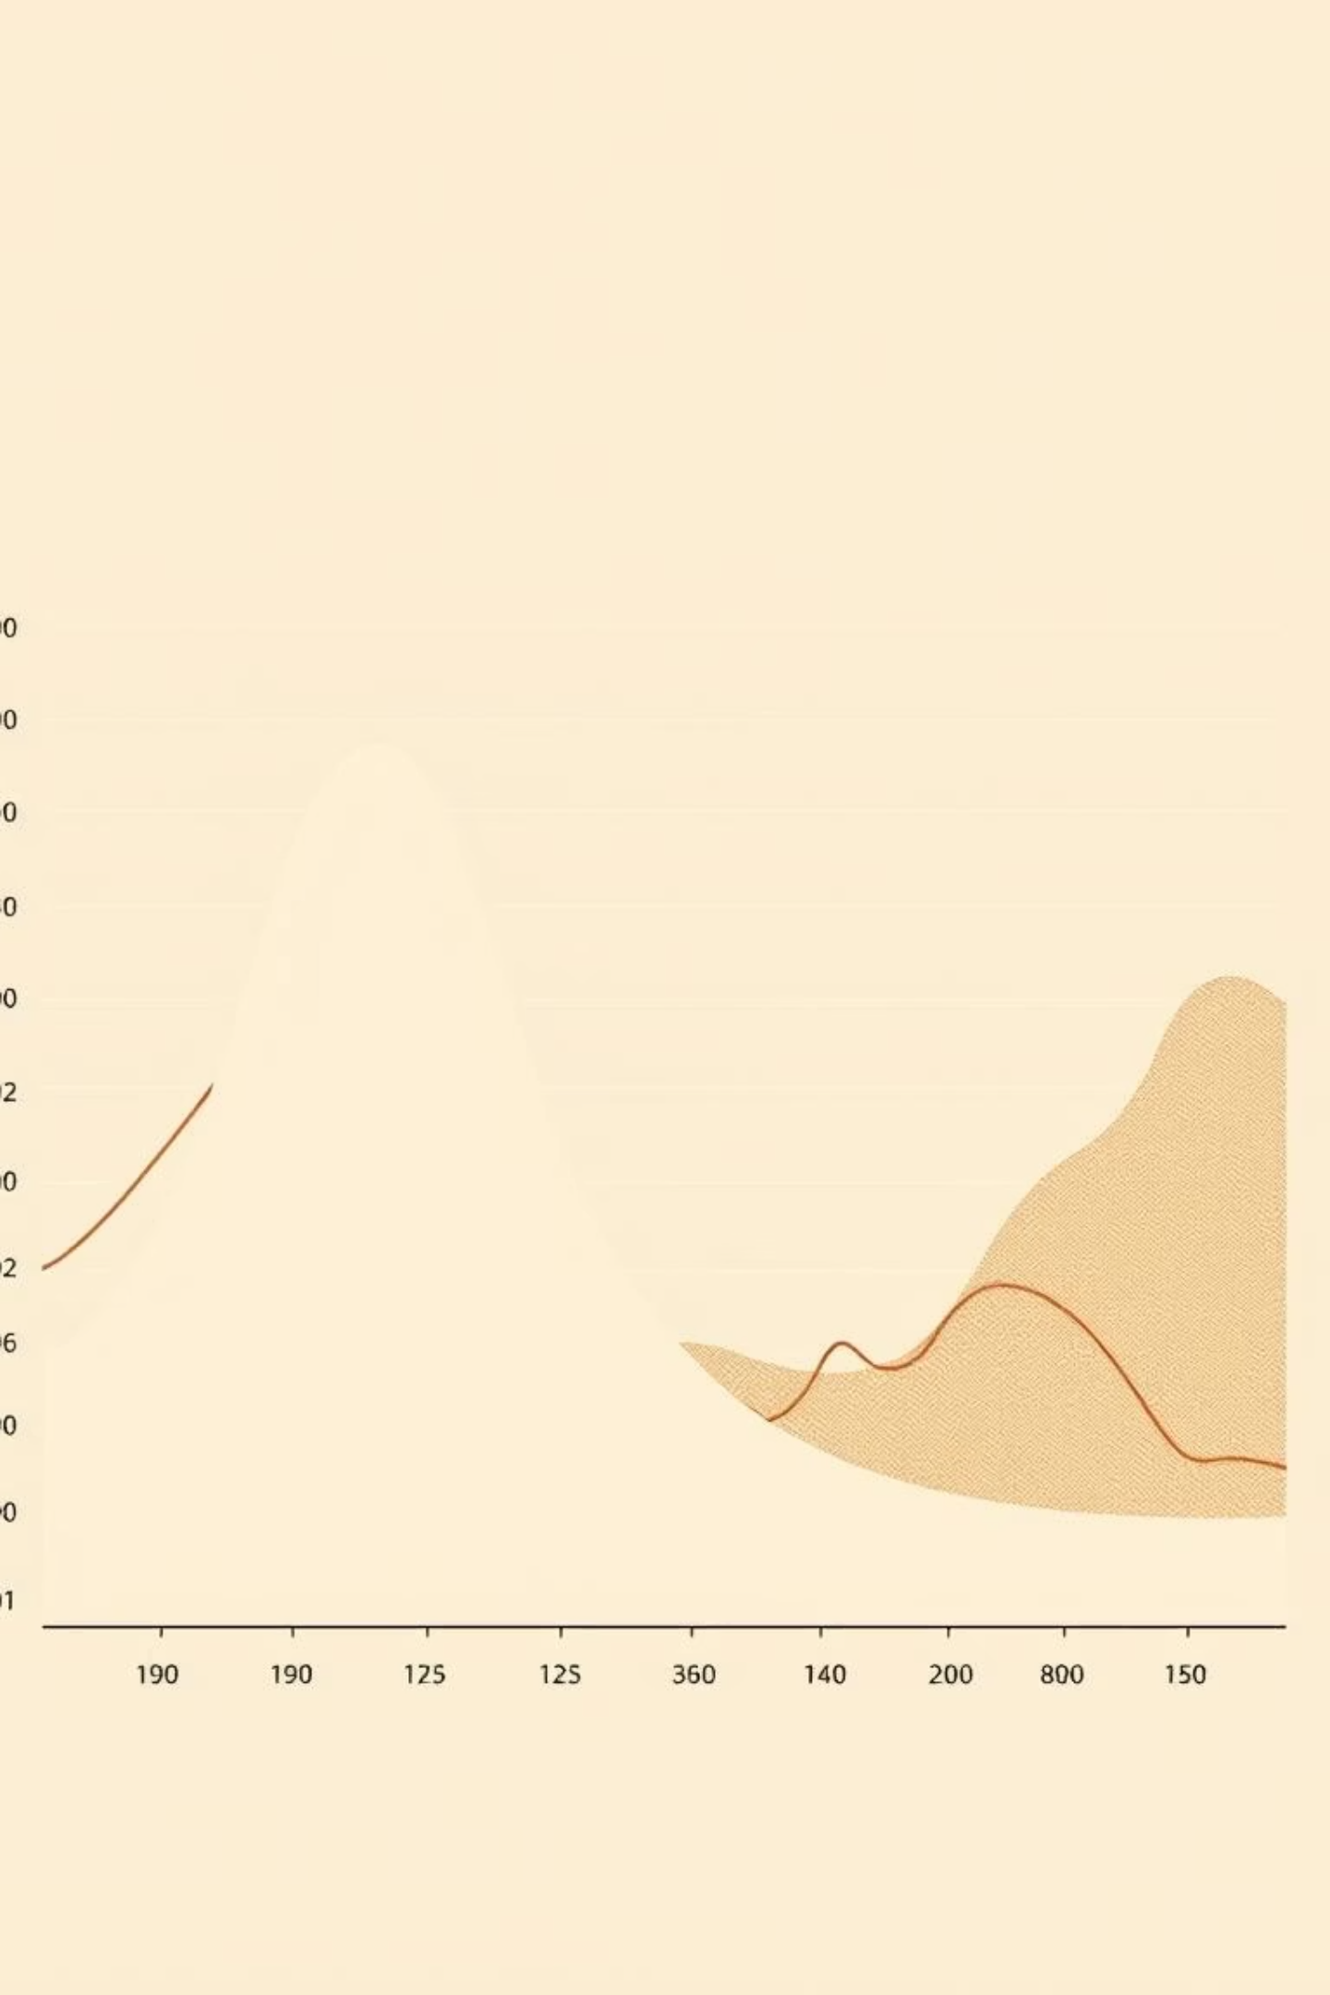
Mục Tiêu Học Tập
Triển Khai Thuật Toán
Phân Tích Hiệu Suất
So sánh thời gian chạy, chất lượng nghiệm và tỉ lệ thành công giữa các thuật toán.
Hiểu và áp dụng các biến thể Hill Climbing (Steepest-Ascent, Stochastic) và Simulated Annealing.
Trực Quan Hóa & Mở Rộng
Phân tích sự hội tụ và độ mở rộng (scalability) của thuật toán theo kích thước bài toán (N).

Slide 3
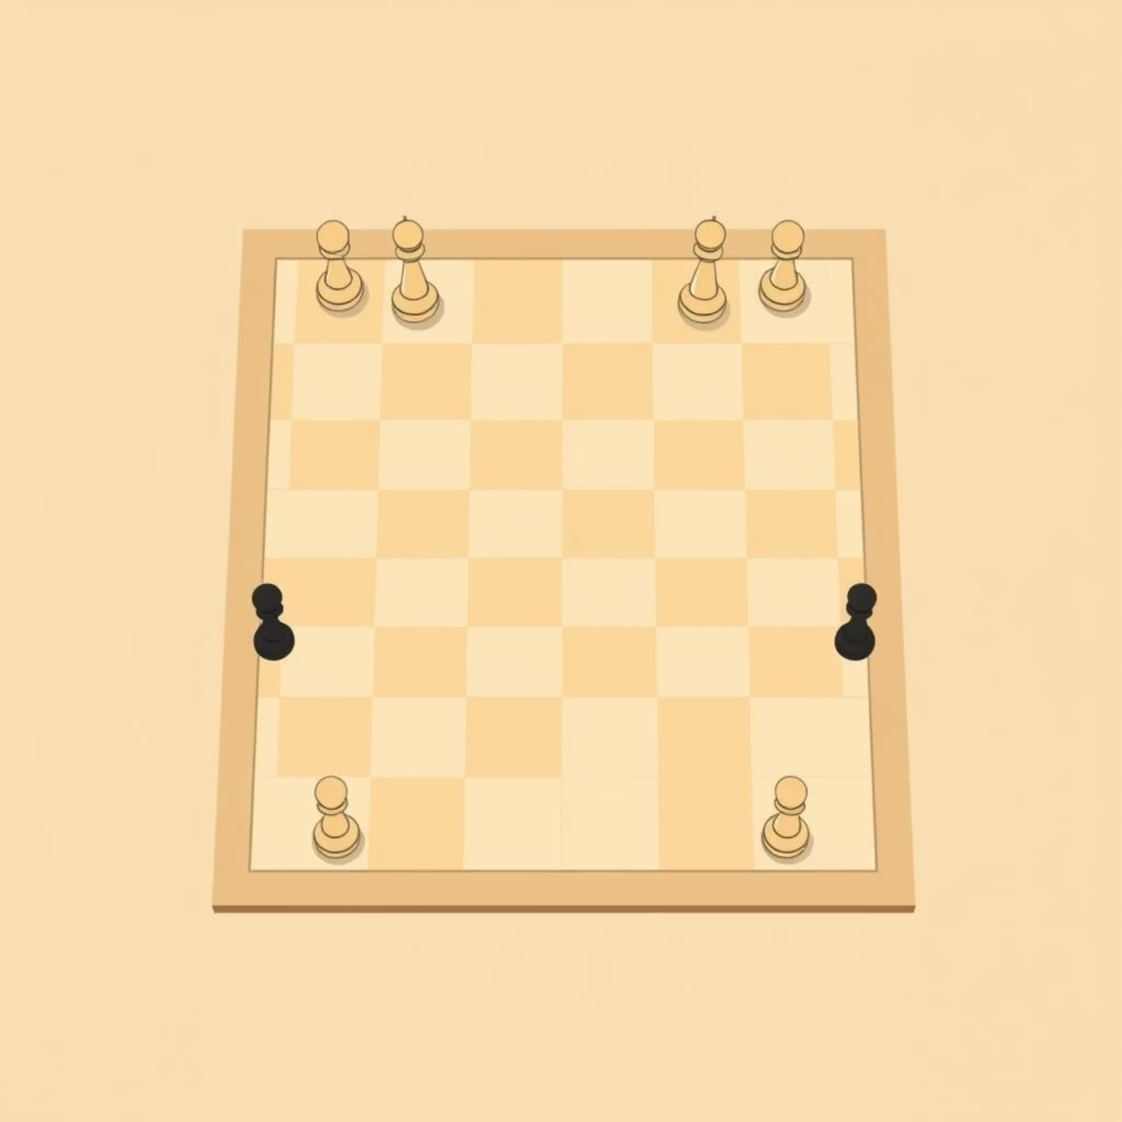
Bài Toán N-Queens: Mô Tả
Yêu Cầu Cốt Lõi
Đặt N quân hậu trên bàn cờ N×N sao cho không có hai quân nào tấn công nhau (cùng hàng, cùng cột, hoặc cùng đường chéo).
Biểu diễn trạng thái: Vector q = [q_1, ..., q_n] (hàng của quân hậu ở cột i).
Hàm mục tiêu: conflicts(q) - số cặp hậu tấn công nhau. Mục tiêu là tối thiểu hóa (về 0).
Phép di chuyển: Di chuyển một quân hậu sang hàng khác trong cùng cột.

Slide 4




Các Biến Thể Hill Climbing (N-Queens)
Steepest-Ascent
Stochastic HC
Chọn nước đi cải thiện tốt nhất (giảm conflict nhiều nhất). Nhanh nhưng dễ kẹt tại cực trị địa phương.
Chọn ngẫu nhiên một nước đi cải thiện. Có thể thoát khỏi một số cực trị, nhưng kết quả phụ thuộc vào ngẫu nhiên.
First-Choice HC
Random Restarts
Chấp nhận ngay nước đi ngẫu nhiên đầu tiên tốt hơn. Rất nhanh vì không cần xét toàn bộ lân cận.
Chạy lại Hill Climbing nhiều lần với trạng thái ban đầu khác nhau. Tăng tỉ lệ tìm được nghiệm tối ưu gần 100%.

Slide 5
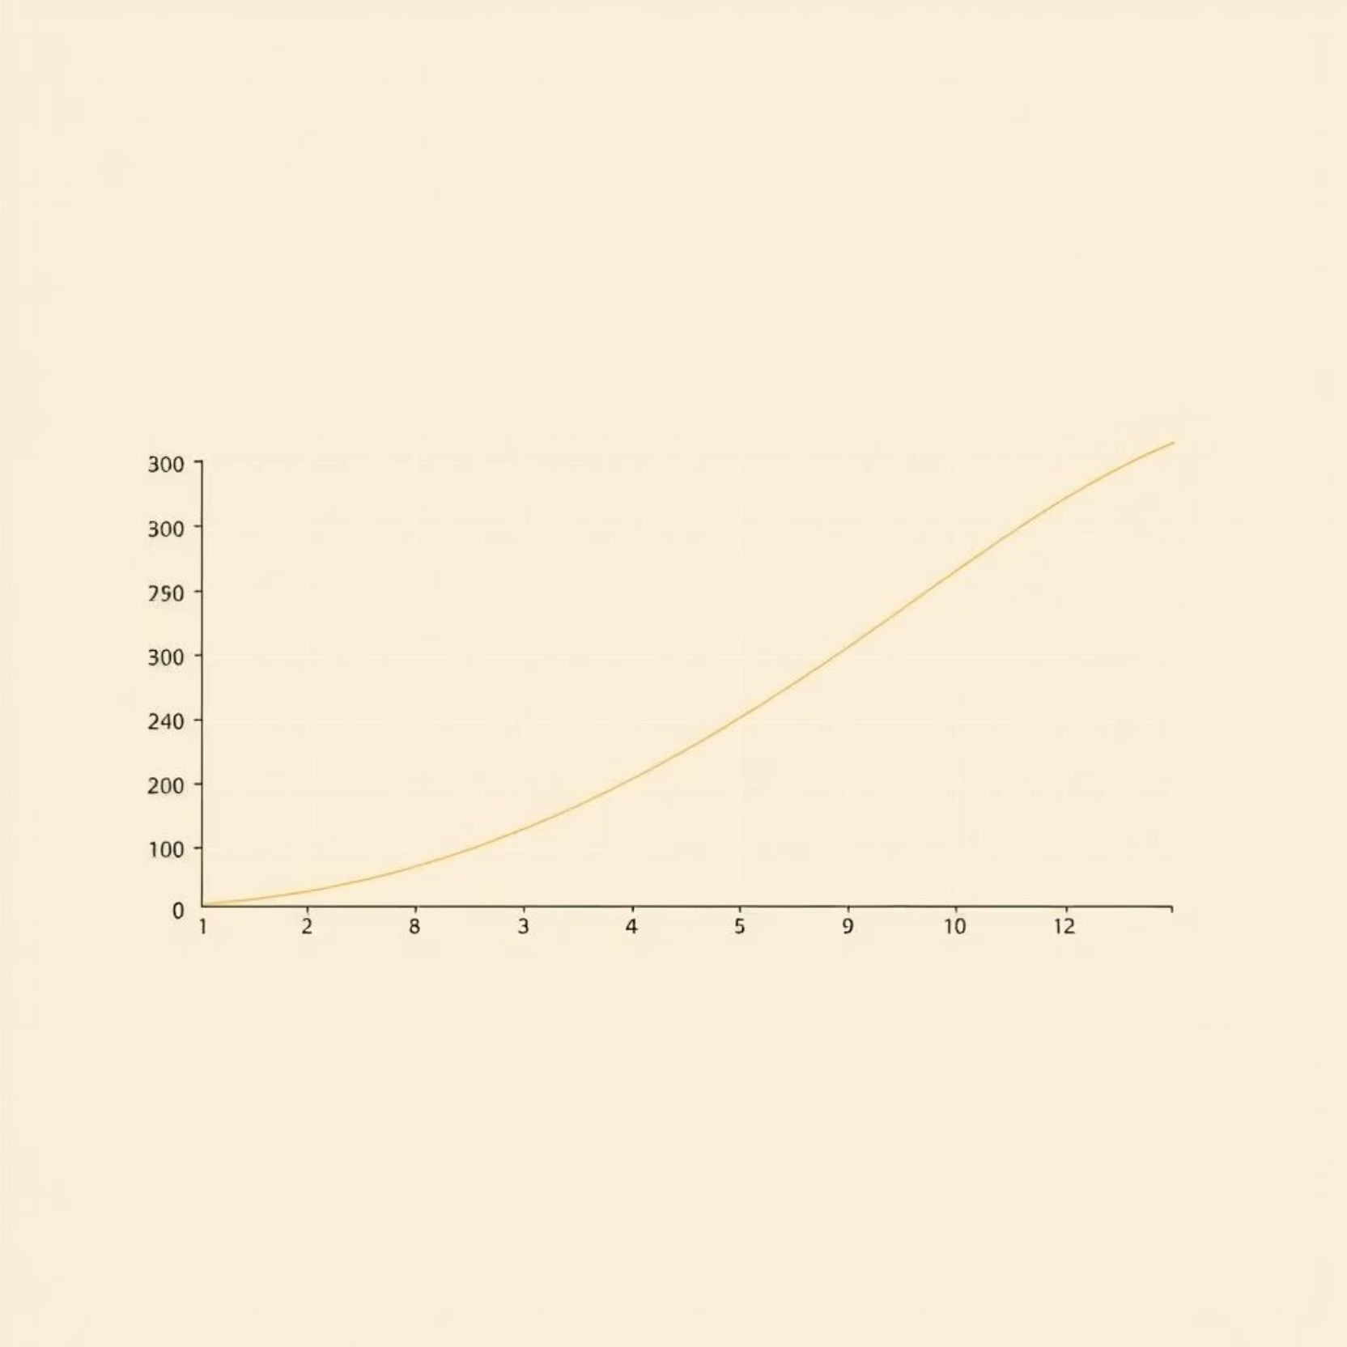

Simulated Annealing: Thoát Khỏi Cực Trị
Cơ Chế Hoạt Động
Giống Hill Climbing nhưng chấp nhận bước xấu với xác suất P = e^{-Delta E / T}.
Khi nhiệt độ T cao, khả năng chấp nhận bước xấu cao (khám phá).
Khi T giảm dần, khả năng chấp nhận bước xấu giảm (khai thác).
Đặt T hợp lý giúp thuật toán tránh mắc kẹt sớm và hội tụ về nghiệm tối ưu.

Slide 6
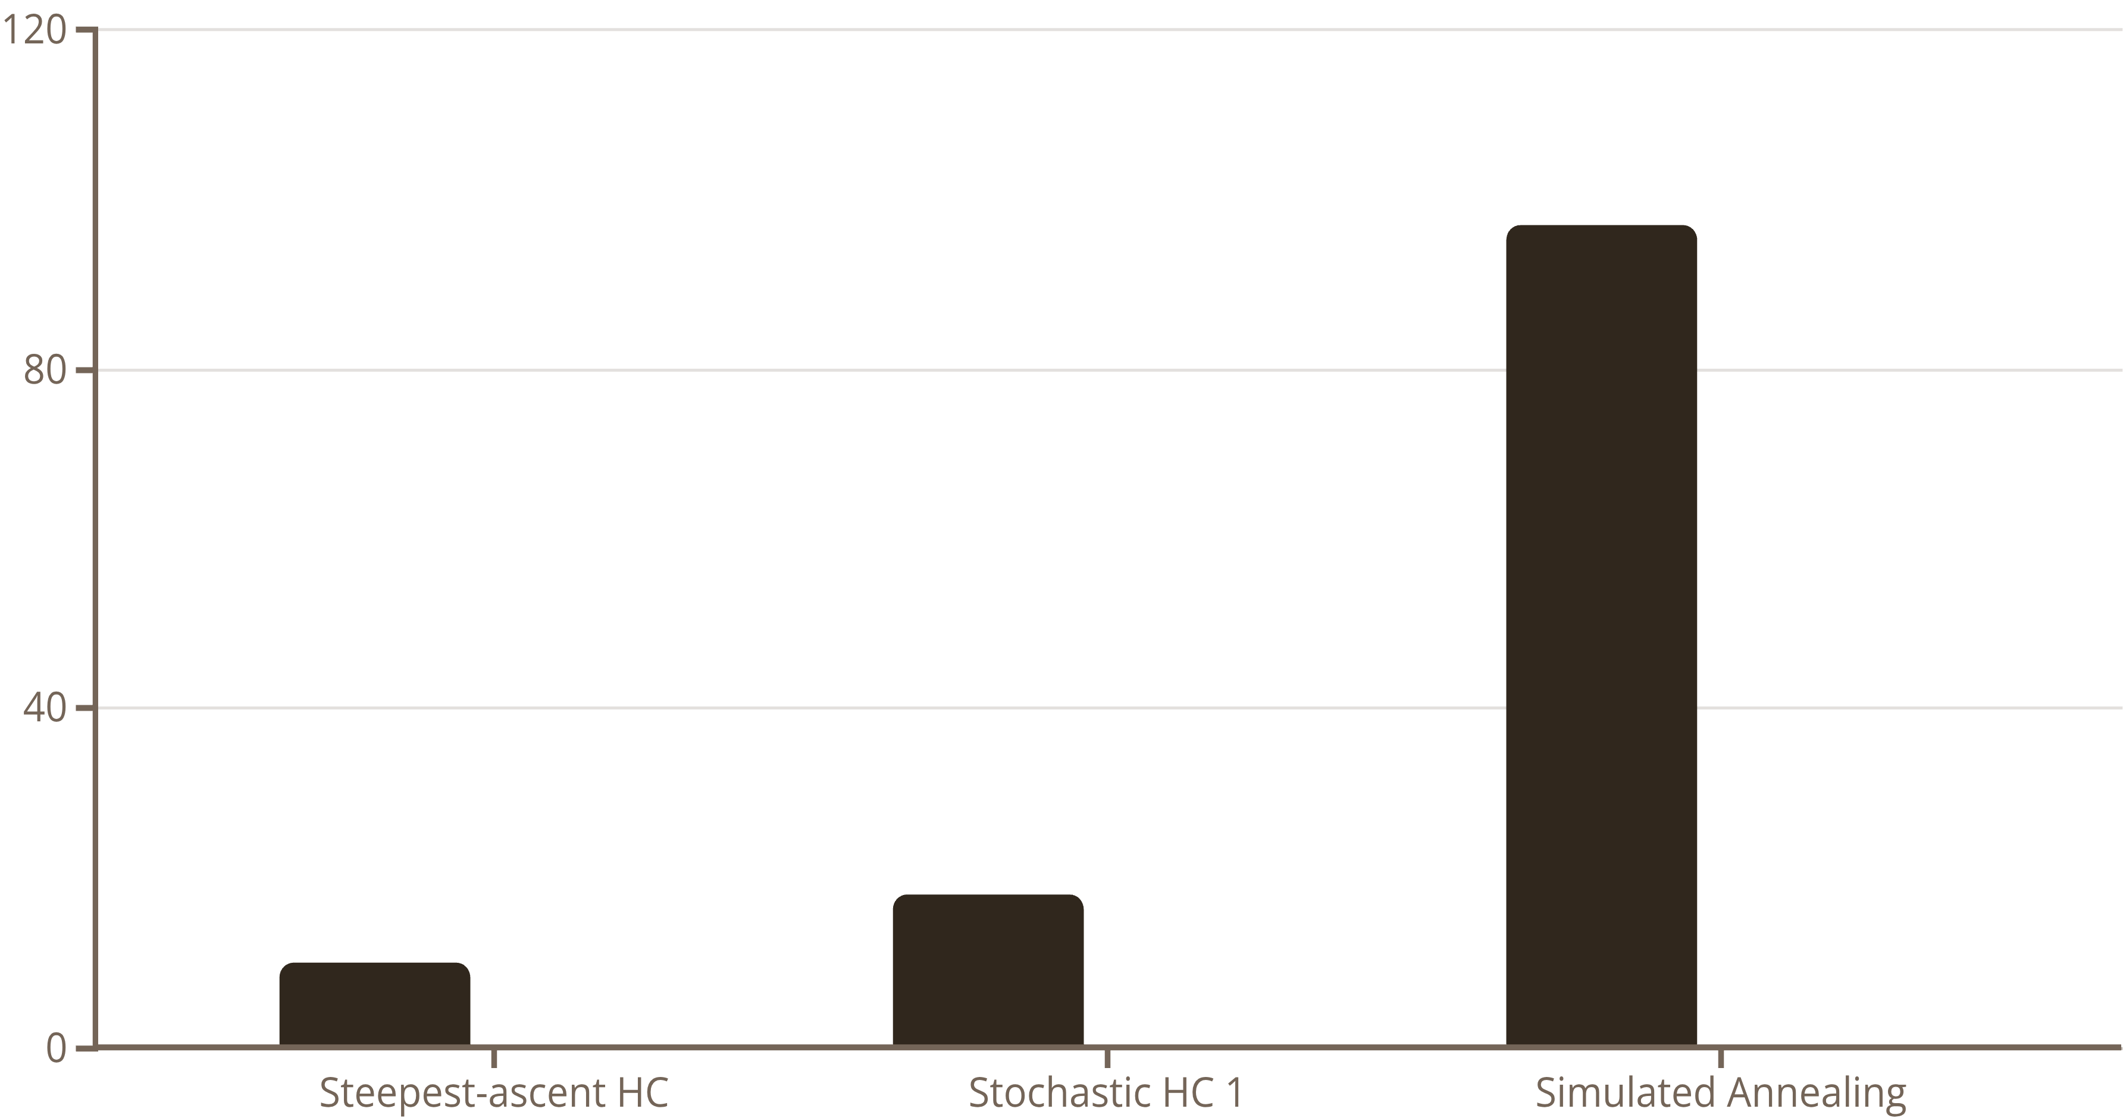
So Sánh Hiệu Suất (N-Queens)
Simulated Annealing (SA) cho kết quả ổn định và chất lượng nhất, đặc biệt với N lớn.
% Nghiệm Tối Ưu (N=8)
Thời gian TB (s)
Hill Climbing thuần nhanh nhất nhưng dễ kẹt ở cực trị địa phương (tỉ lệ thành công thấp).

Slide 7
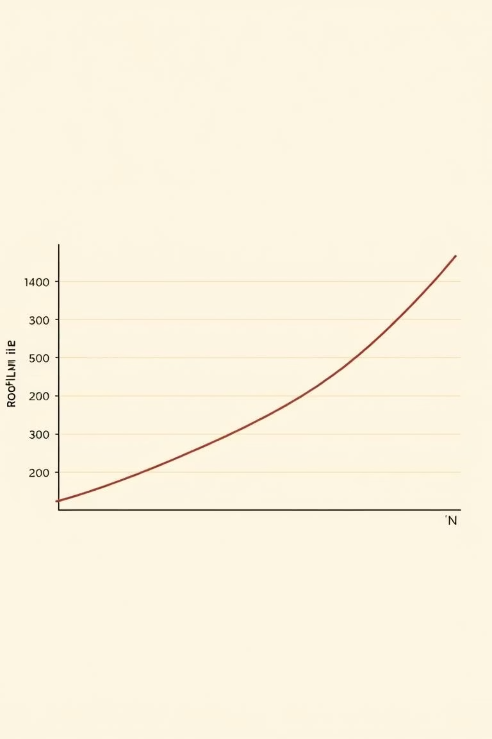
Khả Năng Mở Rộng (Scalability)
Phân tích thời gian chạy trung bình theo kích thước bài toán N (từ 4 đến 20).
Khi $N > 12$, Simulated Annealing và Random Restarts vẫn duy trì kết quả ổn định hơn, mặc dù có độ phức tạp trung bình $\sim O(n^2)$.
Kết Luận N-Queens
SA là lựa chọn hiệu quả và ổn định nhất. Hill Climbing thích hợp khi ưu tiên tốc độ.

Slide 8
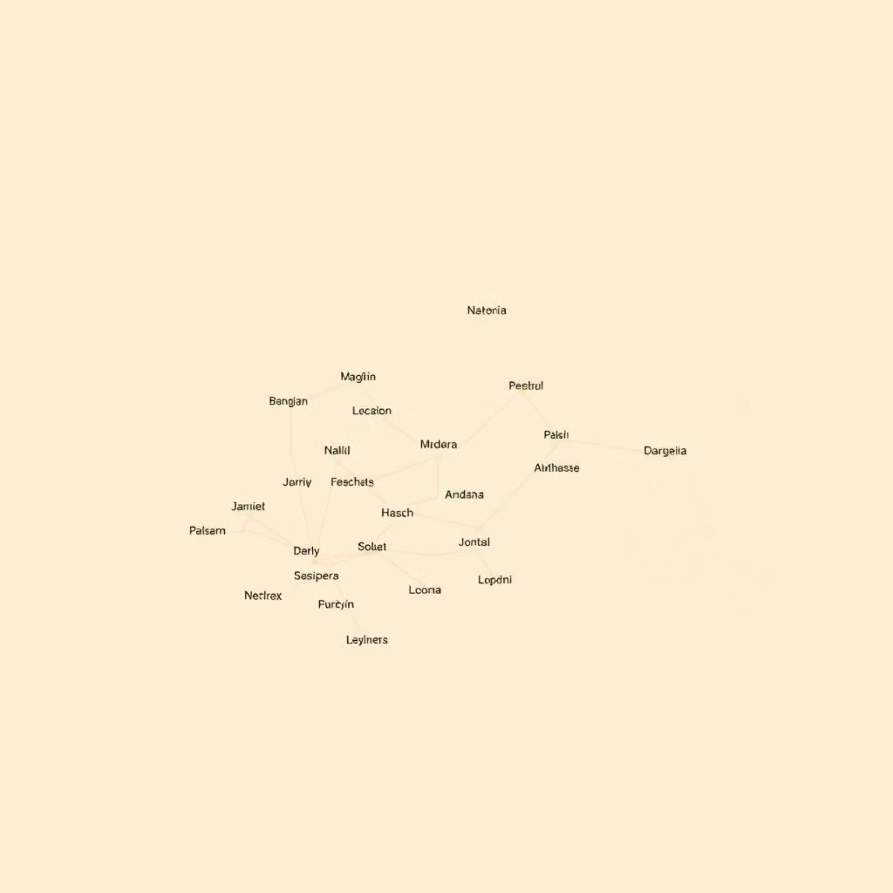
Ứng Dụng Local Search cho TSP
Bài Toán Người Du Lịch
Mục tiêu: Tìm chu trình ngắn nhất đi qua tất cả $n$ thành phố đúng một lần.
Trạng thái: Hoán vị pi của thứ tự ghé thăm các thành phố.
Hàm mục tiêu: tourlength(pi) (tổng độ dài tour).
Phép di chuyển: Hoán đổi vị trí hai thành phố (2-swap) hoặc đảo ngược một đoạn con (2-opt).

Slide 9



So Sánh Chiến Lược Di Chuyển (TSP)
Để tối ưu hóa hành trình trong Bài Toán Người Du Lịch, các phép di chuyển địa phương được sử dụng để khám phá không gian trạng thái. Mỗi chiến lược có ưu và nhược điểm riêng.
2-Opt
3-Opt
2-Swap
Cắt hai cạnh không liền kề trong tour và nối lại để giảm tổng độ dài. Đây là phép di chuyển hiệu quả, thường được dùng trong Hill Climbing và Simulated Annealing.
Là dạng mở rộng của 2-opt, cắt ba cạnh và sắp xếp lại theo một trong bảy cách có thể. Cung cấp tìm kiếm sâu hơn nhưng tốn kém hơn về mặt tính toán.
Hoán đổi vị trí của hai thành phố bất kỳ trong chuỗi hành trình. Đơn giản và nhanh chóng để thực hiện nhưng thường ít hiệu quả hơn 2-opt hoặc 3-opt.

Slide 10
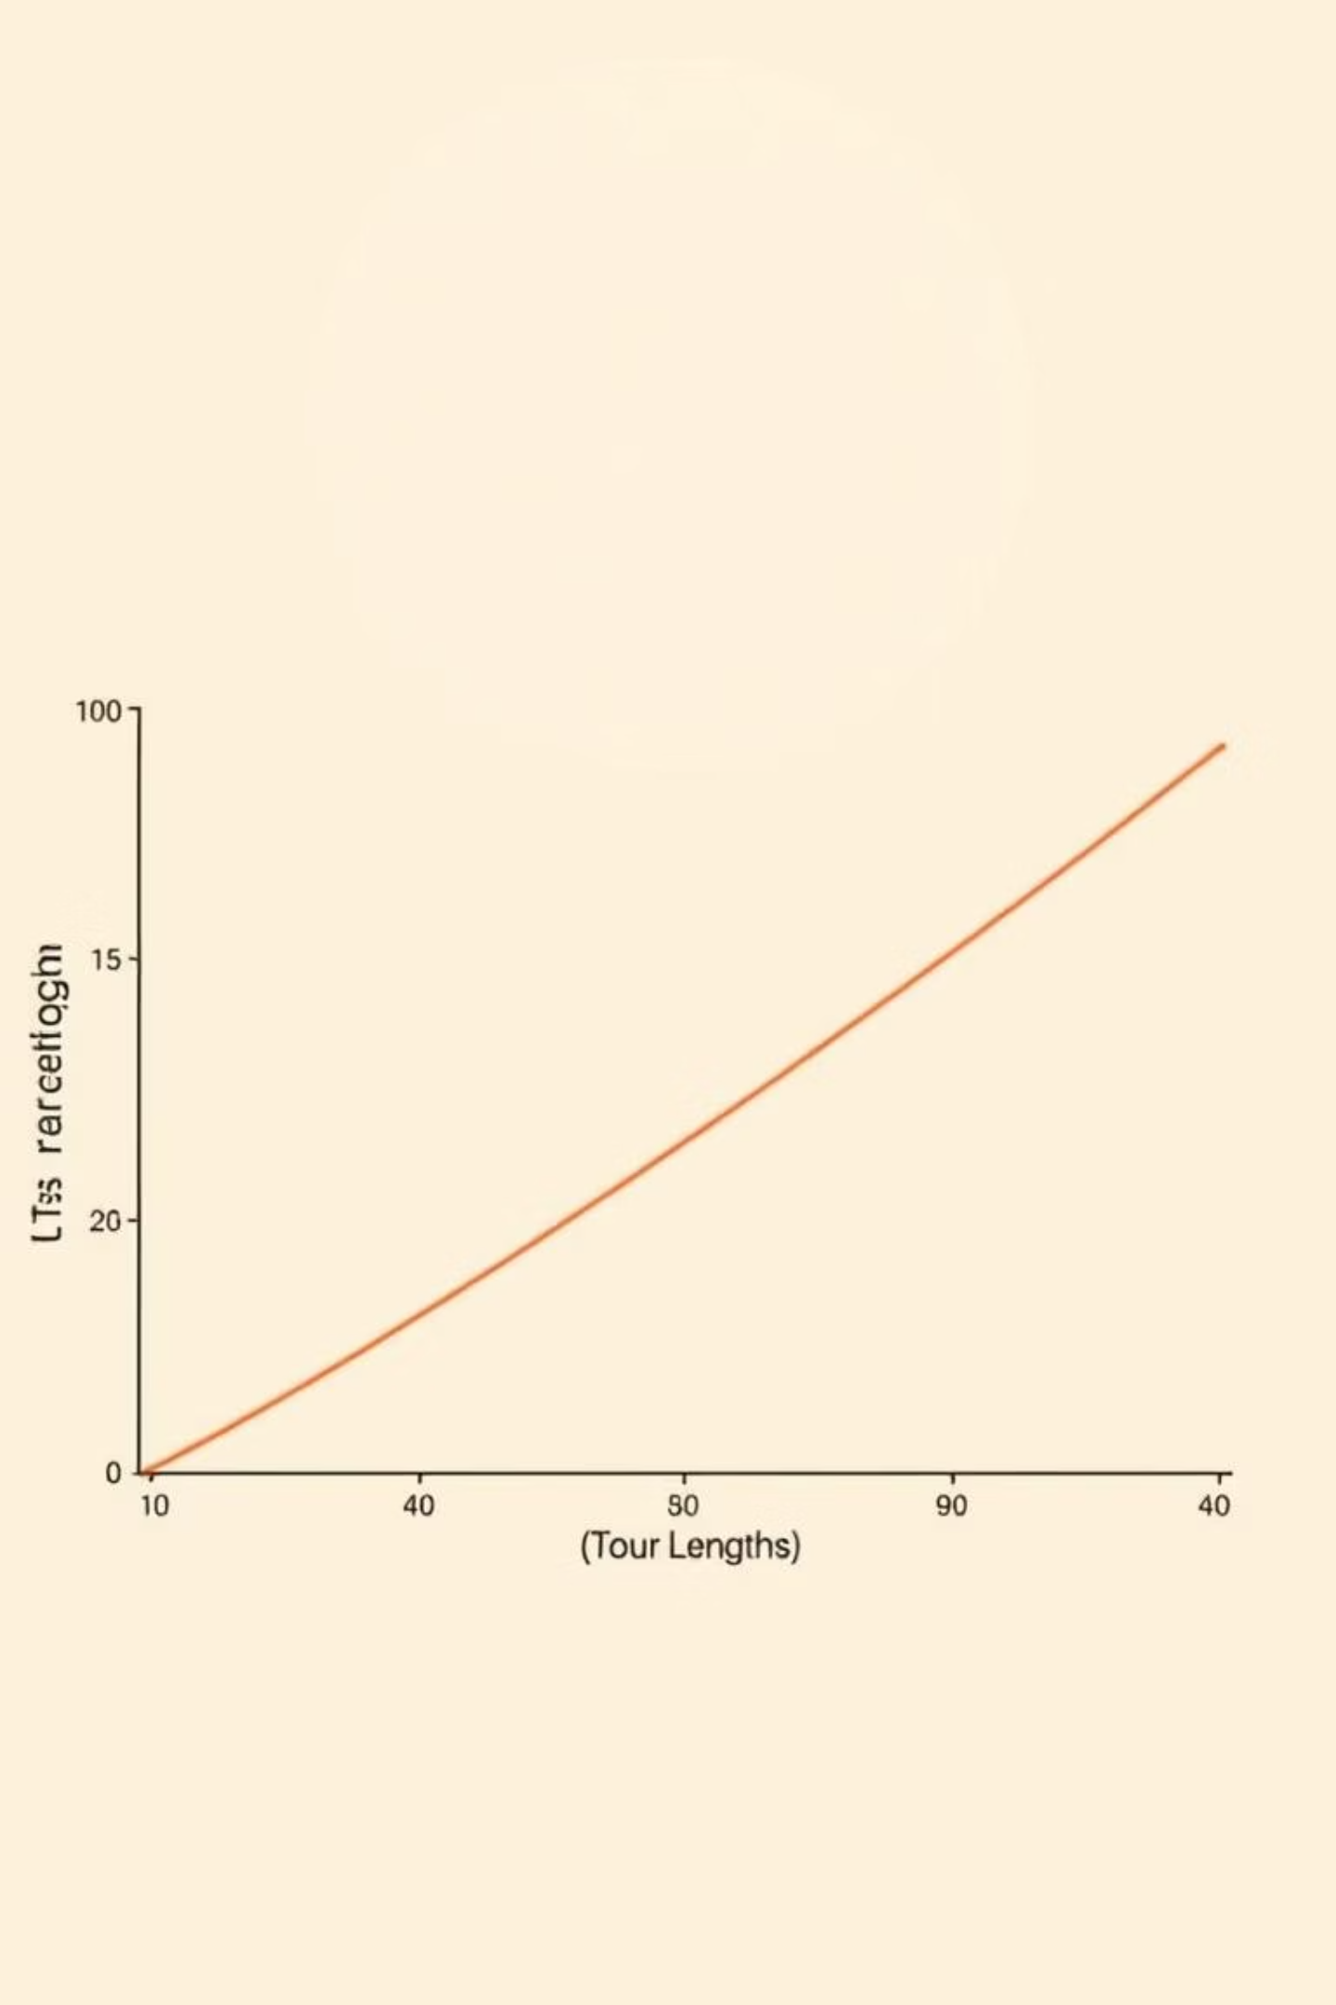
So Sánh Chiến Lược Di Chuyển (TSP)
Các thuật toán Local Search được áp dụng với các operator khác nhau (swap, reverse/2-opt) trên bài toán TSP.
Steepest-Ascent HC
Khám phá tại chỗ hiệu quả, dễ kẹt ở tối ưu cục bộ. Tương đương 2-opt steepest.
First-Choice HC
Operator "reverse" (2-opt) thường hiệu quả nhất vì sửa cùng lúc cấu trúc đoạn đường dài.
Simulated Annealing
Ổn định và thường cho kết quả tốt hơn SAHC, đặc biệt khi kết hợp với 2-opt operator.

Slide 11

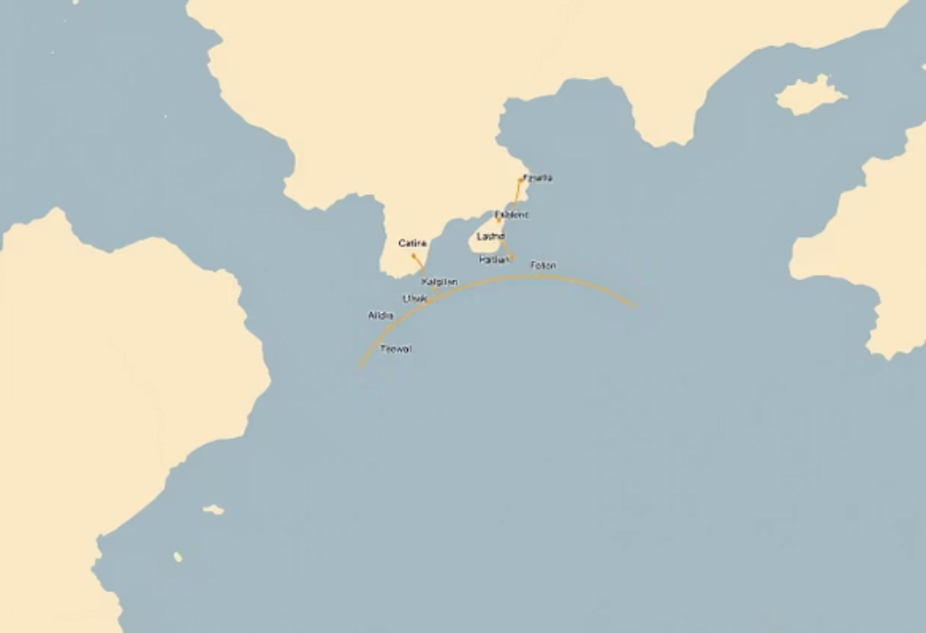
Kết Luận và Đề Xuất Mở Rộng
Tóm Tắt
Ưu Tiên Tốc Độ
Mở Rộng
Simulated Annealing là thuật toán ổn định nhất cho cả N-Queens và TSP, cho chất lượng nghiệm cao.
Hill Climbing (đặc biệt First-Choice) thích hợp khi yêu cầu tốc độ giải nhanh và chấp nhận nghiệm trung bình.
Nên thử nghiệm các toán tử di chuyển khác và kết hợp Local Search với Genetic Algorithm cho bài toán lớn hơn.

